Slide 1

Dergi Özet 2
02210224021
Serkan Can EYVAZ

Slide 2
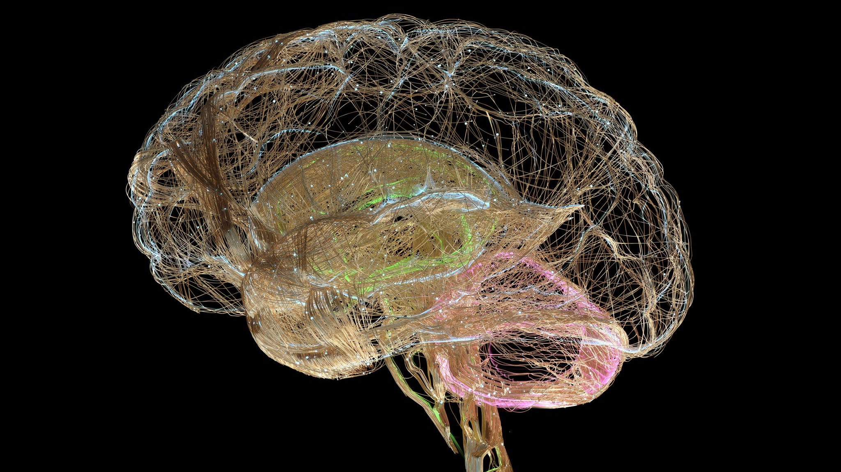
Derin Öğrenme Tabanlı Otomatik Beyin Tümör Tespiti

Slide 3
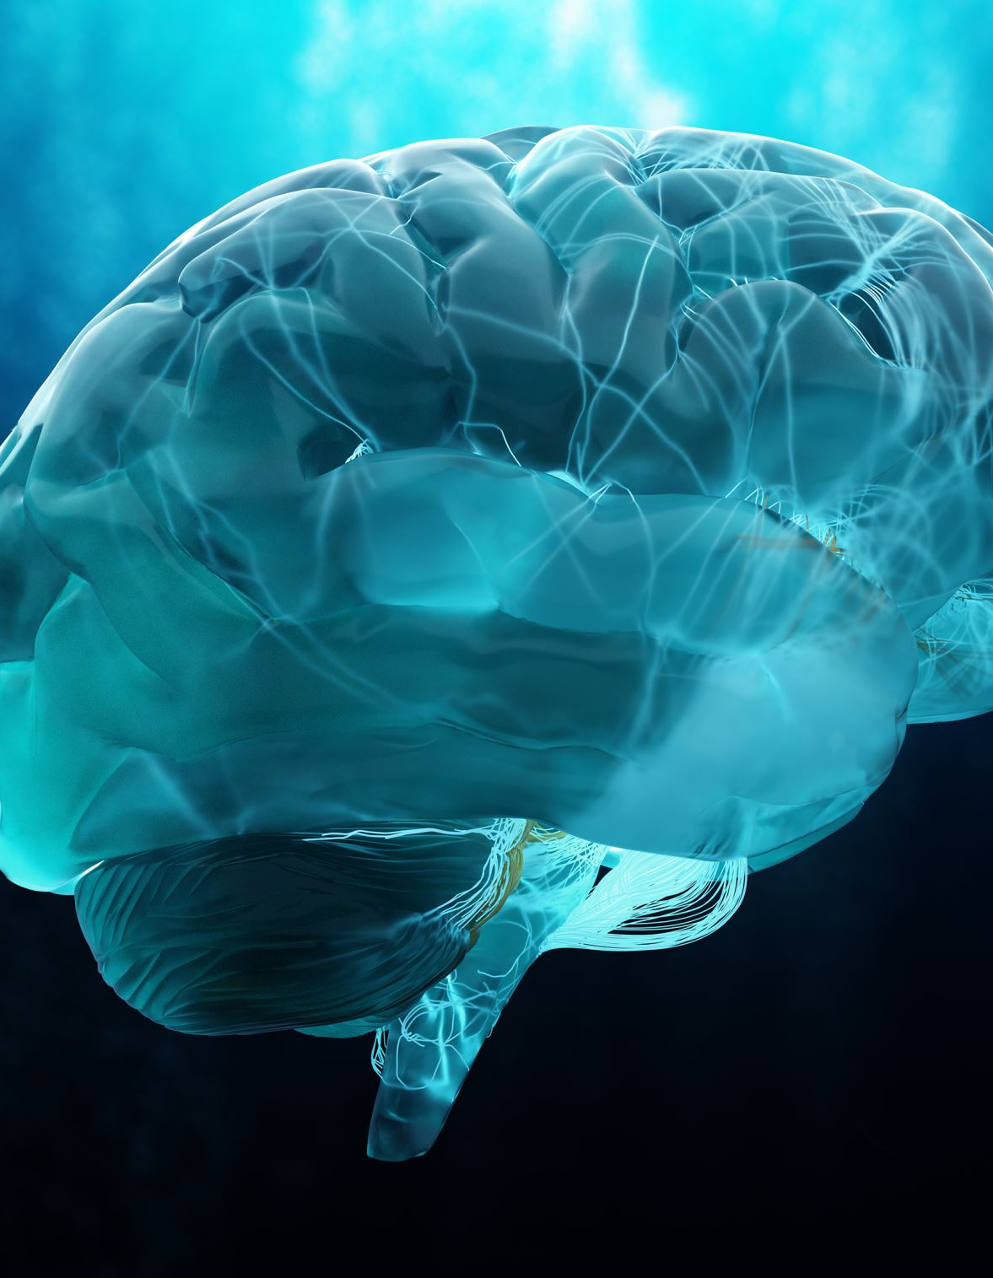
Problem Tanımı
Beyin tümörleri, dünya genelinde ölümcül hastalıklar arasında yer almakta ve merkezi sinir sistemini ciddi şekilde etkileyebilmektedir.
Erken teşhis, hastaların hayatta kalma şansını artırırken, manuel teşhis yöntemleri zaman alıcı ve hata payı yüksek olabilmektedir.
Manyetik Rezonans Görüntüleme (MRG), beyin tümörü tespitinde yaygın olarak kullanılan bir yöntemdir.
Geleneksel teşhis yöntemleri yerine yapay zeka tabanlı derin öğrenme modelleri, doktorlara teşhis sürecinde yardımcı olabilecek alternatif bir yöntem sunmaktadır.

Slide 4
Çalışmanın Amacı
MobilNetV2 derin öğrenme modeli ve k-En Yakın Komşu (k-EYK) sınıflandırma algoritması kullanılarak otomatik beyin tümörü tespiti gerçekleştirilmiştir.
Derin öğrenme modellerinin tıbbi görüntü analizinde nasıl daha etkili kullanılabileceği araştırılmıştır.
Önerilen yöntem, düşük donanım gereksinimi ile yüksek doğrulukta sınıflandırma sağlamayı hedeflemektedir.

Slide 5

Kullanılan Yöntemler ve Teknikler
3.1. Veri Seti ve Veri İşleme
Veri seti, Kaggle platformundan alınmış olup 253 adet MRG görüntüsü içermektedir (155 tümörlü, 98 tümörsüz).
Daha fazla veriye ihtiyaç duyulduğu için veri çoğaltma (data augmentation) teknikleri uygulanmıştır:
Yatay, dikey ve çapraz çevirme
90° ve 270° döndürme
Sonuç olarak, toplam 1265 MRG görüntüsü elde edilmiştir.

Slide 6
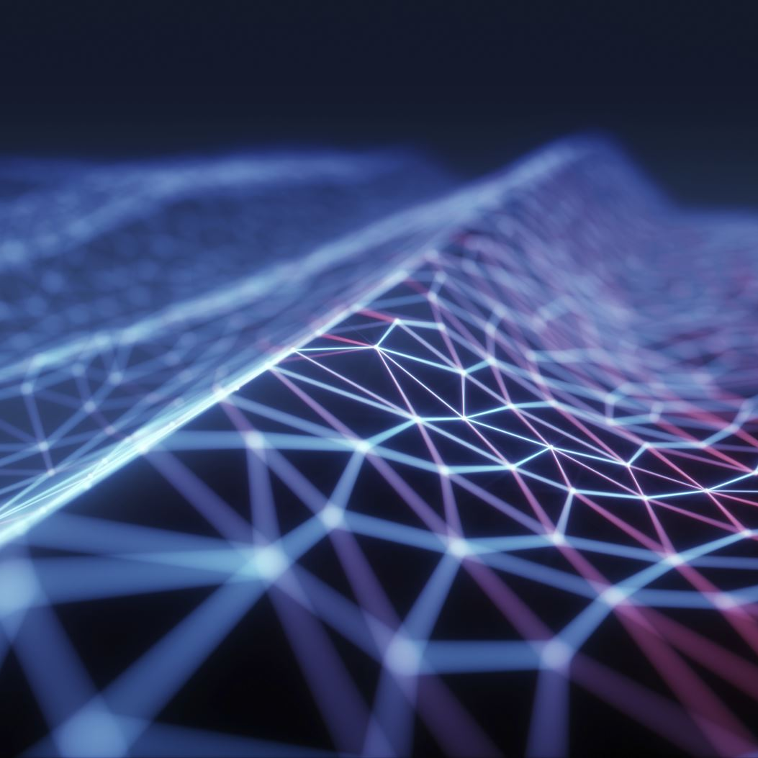
3.2.Kullanılan Derin Öğrenme Modeli (MobileNetV2)
MobileNetV2 modeli, hafif ve mobil cihazlara uyumlu bir evrişimli sinir ağı (CNN) modelidir.
Model, önceden eğitilmiş (pre-trained) olarak kullanılmış ve yalnızca beyin tümörü tespiti için özelleştirilmiştir.
Öznitelik çıkarımı aşamasında, modelin "Logits" tam bağlı katmanından 1000 adet derin öznitelik elde edilmiştir.

Slide 7
3.3. k-En Yakın Komşu (k-EYK) Sınıflandırıcı
MobileNetV2 modelinden çıkarılan öznitelikler, k-EYK algoritması ile sınıflandırılmıştır.
k-EYK algoritması, Öklid uzaklığı ile en yakın komşuları değerlendirerek sınıflandırma yapmaktadır.
K değeri 5 olarak belirlenmiştir.

Slide 8

4. Deneysel Çalışmalar ve Sonuçlar
4.1. Modelin Eğitimi ve Test Süreci
Eğitim ve test aşamaları MATLAB (2020b) ortamında gerçekleştirilmiştir.
Eğitim sürecinde:
%80'lik kısım (1012 görüntü) eğitim için,
%20'lik kısım (253 görüntü) test için ayrılmıştır.
Optimizasyon için:
Stokastik Gradyan İniş (SGDM) algoritması kullanılmış,
Öğrenme oranı 0.0001 olarak sabitlenmiş,
Epoch sayısı 5,
Mini batch boyutu 4 olarak belirlenmiştir.

Slide 9
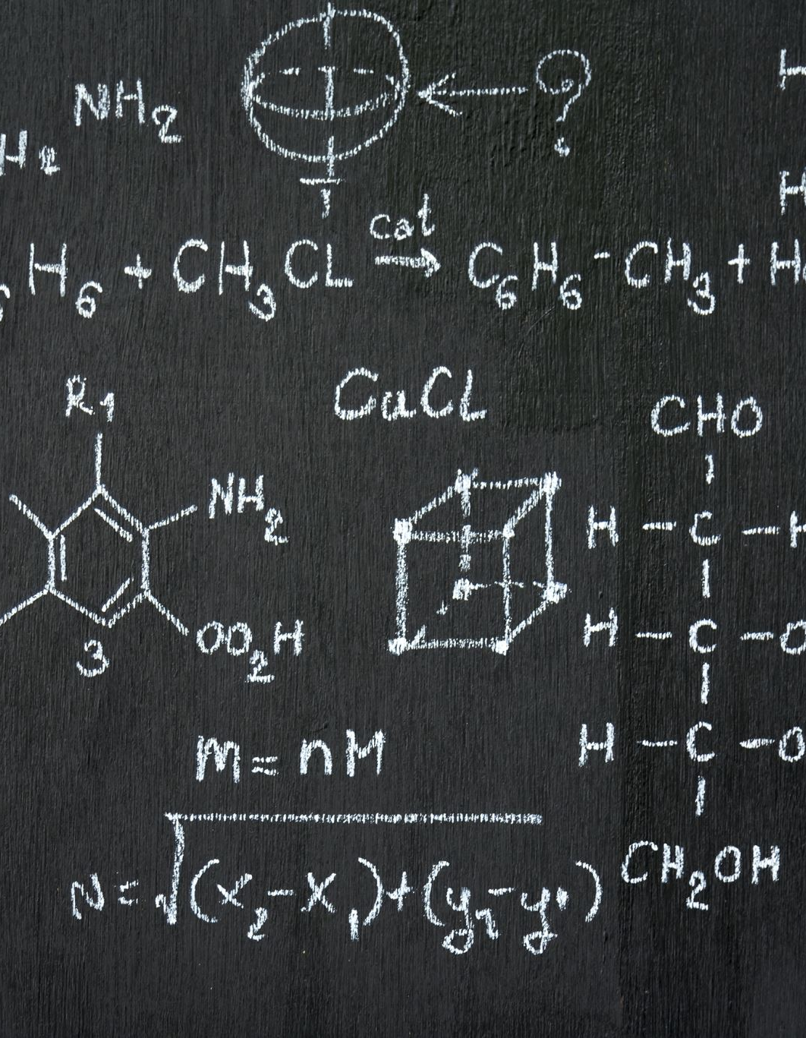
5.Performans Değerlendirme
Modelin başarımı karmaşıklık matrisi (confusion matrix) ve doğruluk ölçütleri ile değerlendirilmiştir.
Orijinal veri setinde modelin doğruluk oranları:
MobileNetV2 → %86,56
k-EYK → %89,72
Çoğaltılmış veri setinde modelin doğruluk oranları:
MobileNetV2 → %92,88
k-EYK → %96,44
Veri artırma işlemi ile model performansında %6,72 doğruluk artışı sağlanmıştır.

Slide 10
Sonuçlar ve Gelecek Çalışmalar
Bu çalışmada, MobileNetV2 ve k-EYK kullanılarak otomatik beyin tümörü tespiti yapılmıştır.
Model, %96,44 doğruluk oranına ulaşarak literatürdeki diğer yöntemlerden daha yüksek başarı göstermiştir.
Öznitelik çıkarımı için derin öğrenme kullanılması, sınıflandırma performansını artırmıştır.
MobilNetV2’nin hafif yapısı sayesinde, düşük kapasiteli cihazlarda da çalıştırılabilir.
Eğitim süreci 3 dakika gibi kısa bir sürede tamamlanarak, zaman açısından verimli bir model oluşturulmuştur.
5.2. Gelecek Çalışmalar
Farklı beyin tümörü türleri için daha büyük veri setleri ile yeni modeller geliştirilecek.
Başka derin öğrenme modelleri ile karşılaştırmalar yapılarak performans artırılacak.
Gerçek zamanlı teşhis yapabilen bir sistem geliştirilmesi planlanmaktadır.

Slide 11
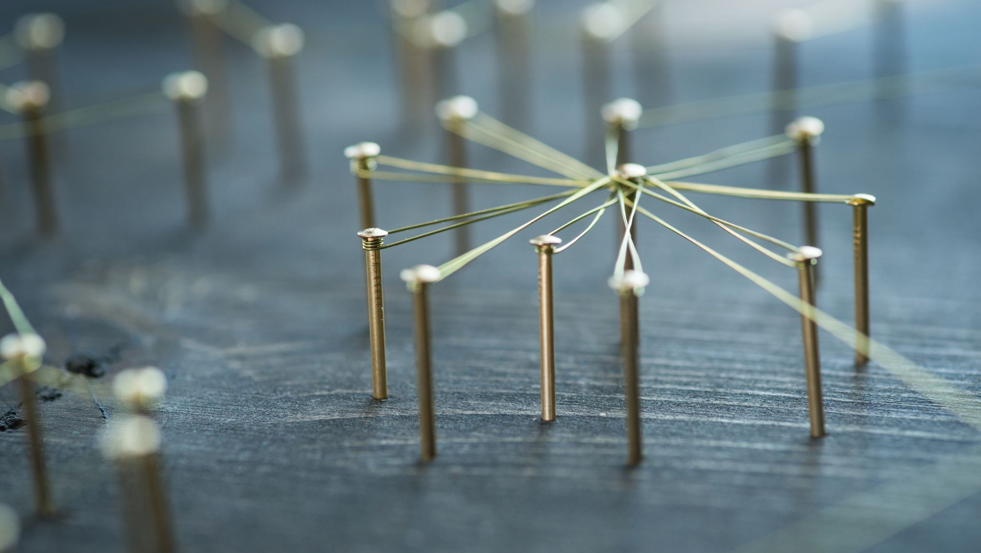
Derin sinir ağları ile Osmanlı Optik Karakter Tanıma

Slide 12

Giriş ve Problem Tanımı
Osmanlıca, 13. yüzyıldan 20. yüzyıla kadar Osmanlı İmparatorluğu'nda kullanılan Arap alfabesine dayalı bir yazı dilidir.
Osmanlı arşivlerinde milyonlarca belge bulunmaktadır, ancak bunların yalnızca küçük bir kısmı dijital metne dönüştürülmüştür.
Manuel çeviri işlemleri zaman alıcı ve hataya açık olduğu için, otomatik bir optik karakter tanıma (OCR) sistemi gereklidir.
Günümüzde kullanılan OCR araçları, Osmanlıca için düşük doğruluk oranlarına sahiptir.

Slide 13
Çalışmanın Amacı
Derin sinir ağları (Deep Neural Networks - DNN) kullanarak Osmanlıca matbu nesih hattındaki karakterleri tanıyan bir OCR modeli geliştirilmiştir.
Mevcut OCR sistemlerinin yetersizliklerini gidermek ve Osmanlıca dokümanları yüksek doğrulukla tanıyabilen bir model sunmak hedeflenmiştir.
Modelin, Google Docs, Tesseract, Abby FineReader ve Miletos gibi mevcut OCR araçlarıyla kıyaslanması yapılmıştır.

Slide 14
Kullanılan Yöntemler ve Teknikler
3.1. Derin Öğrenme Modeli (CNN + RNN)
Convolutional Neural Network (CNN), görüntüdeki harfleri ve karakterleri tespit etmek için kullanılmıştır.
Recurrent Neural Network (RNN), özellikle iki yönlü LSTM (Bidirectional LSTM) kullanılarak metindeki karakterler arasındaki bağlamı anlamak için eklenmiştir.
Model, Connectionist Temporal Classification (CTC) katmanı ile desteklenerek harf tanıma işlemi daha hassas hale getirilmiştir.
3.2. Veri Setleri
Orijinal Veri Seti: Osmanlıca belgelerden 1.000 sayfa içermektedir.
Sentetik Veri Seti: 23.000 sayfa Osmanlıca metin yapay olarak oluşturulmuştur.
Hibrit Veri Seti: Orijinal ve sentetik veri setlerinin birleşiminden oluşmaktadır.
Test Seti: Modeli ve diğer OCR sistemlerini test etmek için 21 sayfalık bağımsız bir veri seti kullanılmıştır.
3.3. OCR Araçları ile Karşılaştırma
Model, Google Docs, Abby FineReader, Tesseract (Arapça & Farsça), ve Miletos OCR araçlarıyla karşılaştırılmıştır.
Karşılaştırma şu üç farklı seviyede yapılmıştır:
Ham metin doğruluğu (Raw)
Normalleştirilmiş metin doğruluğu (Normalized)
Bitişik karakter doğruluğu (Joined)

Slide 15
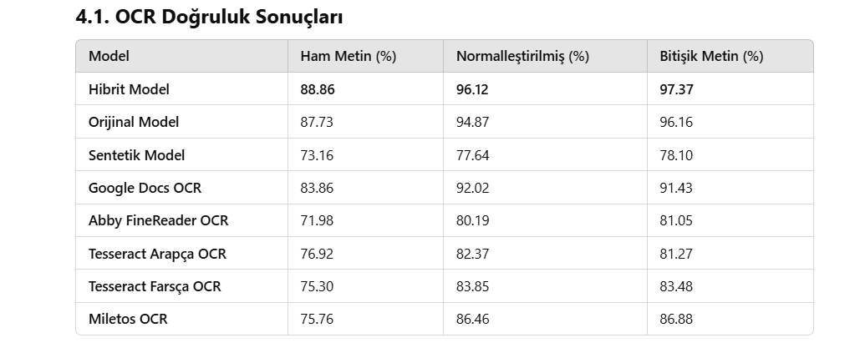
Deneysel Çalışmalar ve Sonuçlar

Slide 16

Sonuçlara göre hibrit model, diğer OCR araçlarına göre önemli bir farkla daha yüksek doğruluk oranı elde etmiştir.
Karakter tanıma doğruluğu %97,37’ye kadar ulaşmıştır.
Normalizasyon işlemi ile karakter tanıma doğruluğu %88,86’dan %96,12’ye çıkmıştır.

Slide 17
Analiz
Osmanlı alfabesi bitişik yazım kurallarına sahiptir ve bazı harfler birbirine çok benzediğinden OCR işlemi zorlaşmaktadır.
Bağlı harf katarı (ligature) ve kelime sıklık analizleri yapılarak modelin karakterleri nasıl tanıdığı detaylandırılmıştır.
Modelin tanımadığı ya da yanlış tanıdığı harfler yerine başka harfler koyularak (substitution errors) yapılan hatalar incelenmiştir.
En çok yapılan hatalar, noktaların yanlış yerleştirilmesi veya eksik tanınmasından kaynaklanmıştır.

Slide 18
Sonuç ve Gelecek Çalışmalar
Derin sinir ağlarıyla Osmanlıca OCR için geliştirilen hibrit model, mevcut araçlardan daha iyi sonuçlar üretmiştir.
97,37% karakter tanıma doğruluğu ile Osmanlıca matbu nesih hattı OCR işleminde en yüksek başarı oranlarından biri elde edilmiştir.
Osmanlıca karakterlerinin detaylı frekans analizi yapılmış ve OCR sürecini iyileştiren yöntemler geliştirilmiştir.
Model osmanlica.com adresinde kullanıma sunulmuştur.
El yazması Osmanlıca metinler için yeni bir OCR modeli geliştirilmesi planlanmaktadır.
Daha büyük ve çeşitli veri setleriyle modelin eğitilmesi hedeflenmektedir.
Harf ve kelime düzeyinde hataları düzelten daha gelişmiş bir hata ayıklama sistemi eklenmesi planlanmaktadır.

